Slide 1


Slide 2
Информатика
которые занимаются выращиванием
самостоятельная часть речи,
наука,
Глагол
«что делать?», «что сделать?» и т.д.
Земледельцы
люди,
и отвечающая на вопросы
хранения и обработка информации
обозначающая действие
занимающаяся изучением всевозможных способов передачи,
с помощью компьютера
сельскохозяйственных культур

Slide 3
Информатика – это наука, занимающаяся изучением всевозможных способов передачи, хранения и обработки информации с помощью компьютера.
Глагол – это самостоятельная часть речи, обозначающая действие и отвечающая на вопросы «что делать?», «что сделать?» и т.д.
Земледельцы – это люди, которые занимаются выращиванием сельскохозяйственных культур

Slide 4
Информатика
которые занимаются выращиванием
самостоятельная часть речи,
наука,
Глагол
«что делать?», «что сделать?» и т.д.
Земледельцы
люди,
и отвечающая на вопросы
хранения и обработка информации
обозначающая действие
занимающаяся изучением всевозможных способов передачи,
с помощью компьютера
сельскохозяйственных культур

Slide 5
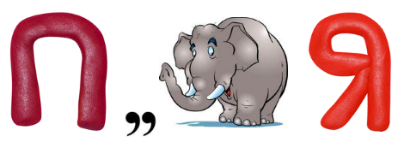

Нас окружают множество объектов и каждый из них имеет определенные признаки (определения). Но мы обычно не называем эти признаки, а объектам даем ЧТО?

Slide 6

ПОНЯТИЕ

Slide 7
Тогда на уроке мы займемся исследованием ПОНЯТИЕ и ответим на вопрос:
Как образуются понятия?
Как возникают признаки понятия?
ЦЕЛЬ УРОКА: _________________________________________

Slide 8

Как образуются понятия?

Slide 9
ПЛАН
1
Определим существенные признаки объектов понятий
2
Исследуем основную конструкцию признаков понятия
Ответим на вопрос:
Какие формы может принимать понятие?
3
Рассмотрим логические приемы формирования
понятий
4
5
Закрепим действия с понятиями на практике
6
Оценим свою работу

Slide 10
Оцени себя
Могу ли я объяснить, что такое понятие
не могу | 0 баллов
могу с помощью подсказки | 1 бал
могу сам | 2 балла
Могу ли я выделить существенные признаки понятий
не могу | 0 баллов
могу с помощью подсказки | 1 бал
могу сам | 2 балла
Смог ли я исследовать понятия в практической работе
не могу | 0 баллов
могу с помощью подсказки | 1 бал
могу сам | 2 балла
Умею ли я работать в парах
не могу | 0 баллов
могу только сам | 1 балл
могу в паре | 2 балла

Slide 11
Максимальное количество баллов, которые вы сможете набрать = 8
Если вы набрали 8 баллов, то | молодец, ты отлично работал на уроке
Если вы набрали 6-7 баллов, то | ты умница, но будь внимательнее
Если вы набрали 4-5 баллов, то | чуть подучи и сможешь руководить командой
Если вы набрали менее 4 баллов, то | не огорчайся, у тебя все получиться в следующий раз

Slide 12
1. Определим существенные признаки объектов понятий

Slide 13
Давайте прочитаем текст и определим, о каком понятии идет речь. Что оно означает и какими признаками оно характеризуется
Кажется, я слышу чей-то разговор:
- Это чужие, скорее принеси лук. Неизвестно ещё, зачем они оказались в нашем царстве.
- Хорошо, я мигом.
- Что ты мне принёс?
- Я принёс тебе лук. Ты же просил лук!
- Лук, лук… Я просил тебя принести лук со стрелами, а не луковицу с огорода. Всё, мы пропали: они направляются сюда

Slide 14
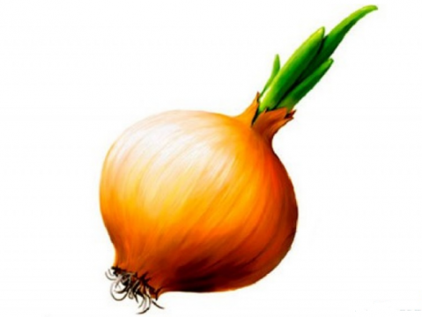
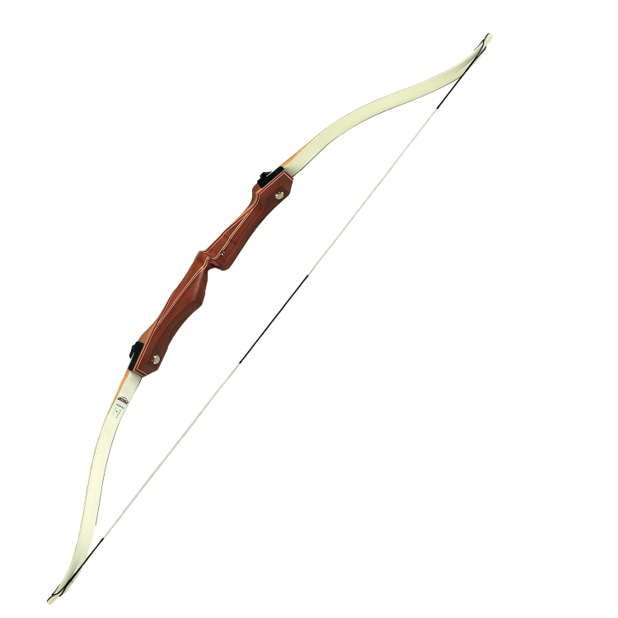
Лук – это растение
Лук – это орудие для стрельбы
Они говорили о разных по значению и признакам словах

Slide 15
Давайте прочитаем текст и определим, о каком понятии идет речь. Что оно означает и какими признаками оно характеризуется
Норка вылезла из норки
И пошла к знакомой норке.
В нору норкину вошла,
Норку в норке не нашла.
Если норки нет уж в норке
Может, норка возле норки?
Нет нигде.
Пропал и след.
Норка-здесь,
А норки нет!

Slide 16
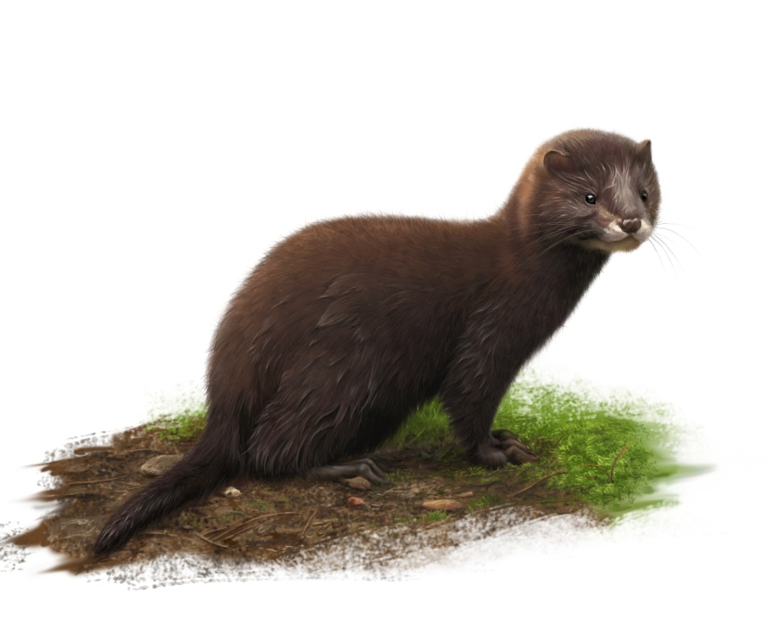
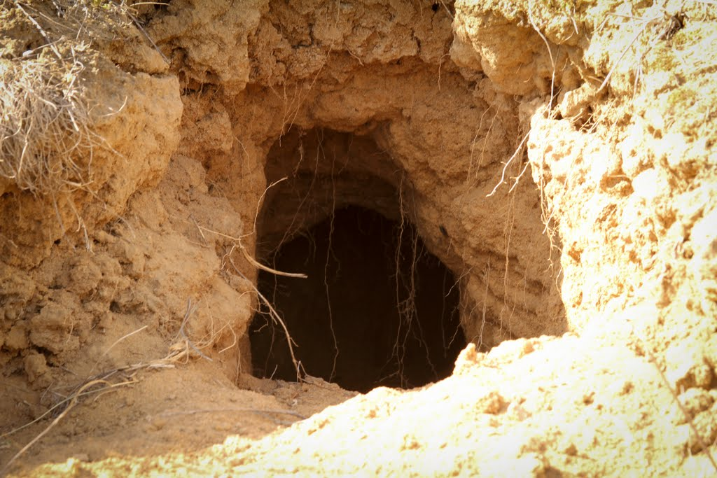
Норка (от «нора») - временное или постоянное убежище, создаваемое животными в почве
Норка –
хищное млекопитающее
Они говорили о разных по значению и признакам словах

Slide 17
Что мы можем сказать о значениях слов - ОМОНИМАХ с точки зрения понятия.
Как они образуются? Сделайте вывод

Slide 18
Уберите лишнее слово
Летчик, пилот, самолет
Конь, лошадь, степь
Битва, солдат, сражение
Отважный, трусливый, мужественный

Slide 19
Уберите лишнее слово
Летчик, пилот
Конь, лошадь
Битва, сражение
Отважный, мужественный
ПРОФЕССИЯ
Одно и тоже животное
ВОЕННЫЕ ДЕЙСТВИЯ
Характеристика солдата
С точки зрения русского языка, это слова какие?

Slide 20
Что мы можем сказать о значениях слов - СИНОНИМАХ с точки зрения понятия.
Как они образуются? Сделайте вывод

Slide 21
Выделите существенные признаки следующих понятий:
Тетрадь
Рабочая тетрадь
Компьютер
Персональный компьютер

Slide 22
Тетрадь это предмет для произведения записей, состоящий из скреплённых листов белой бумаги.
Рабочая тетрадь это предмет для произведения записей, состоящий из скреплённых листов белой бумаги.
Компьютер это устройство, которое выполняет четко определенную, заданную последовательность операций
Персональный компьютер это устройство, которое выполняет четко определенную, заданную последовательность операций

Slide 23
Как вы думаете, может ли понятие состоять как из одного, так и из нескольких слов?

Slide 24
2. Основная конструкция признаков понятия

Slide 25
Давайте исследуем основную конструкцию признаков понятия
Рассмотрим понятие ТИГР и сравним его со схемой
Видовое понятие = родовое понятие + видовое отличие
ТИГР – вид хищных млекопитающих семейства кошачьих, имеющий оранжево-белую окраску с черными полосками.
Как вы думаете в нашем определении, что есть что
ВИДОВОЕ ПОНЯТИЕ:
РОДОВОЕ ПОНЯТИЕ:
ВИДОВОЕ ОТЛИЧИЕ:

Slide 26
Какой можно сделать вывод о создании определения понятия

Slide 27
3. Какие формы может принимать понятие?

Slide 28
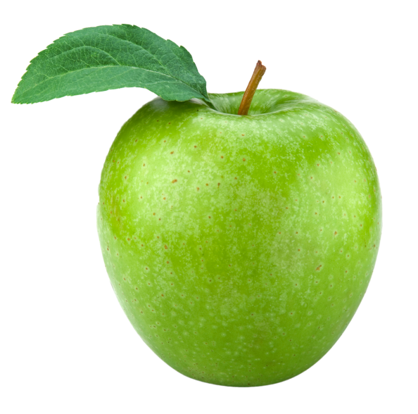
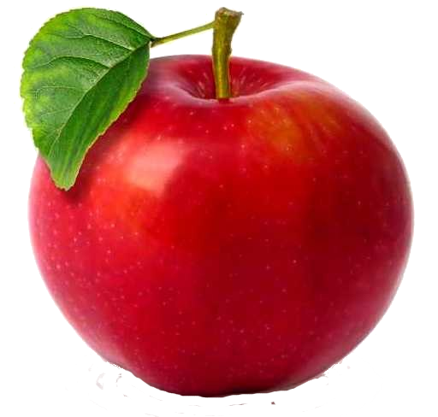
Где вы сейчас выстраивали логическую цепочку, когда рассуждали о яблоке?
На бумаге
Мы проговаривали рассуждения в слух
Мы думали, рассуждали в мыслях

Slide 29
Так почему мы поняли друг друга?
Мышление – это наивысшая ступень человеческого понятия.
Значит, понятие это форма мышления, которая отражает существенные признаки объекта

Slide 30
4. Как образуются понятия при помощи логических приемов?

Slide 31
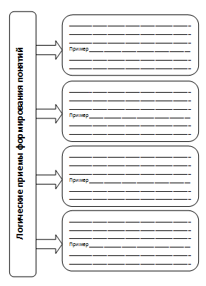

Slide 32
Вы готовы ответить на вопрос:
Как образуются понятия?

Slide 33
5. Исследуем понятия на практике

Slide 34
Давайте подведем итог нашего исследования, вставив пропущенные слова:
В _______________ отражается совокупность существенных признаков отдельного объекта или класса однородных объектов.
Каждый из объектов можно описать с помощью ____________, которые должно состоять как из ______________ понятия, так и _____________ отличия. Существуют слова _____________, имеющие различные значения, выражающие разные понятия, но одинаково звучащие. Так же существуют слова _____________ выражающие одно и то же понятие, но звучащие различно.
____________, _____________, ______________ и ______________
являются основными логическими приемами формирования понятия. Понятия мы используем, когда думаем. Понятие – это форма _______________

Slide 35
Оцени себя
Могу ли я объяснить, что такое понятие
не могу | 0 баллов
могу с помощью подсказки | 1 бал
могу сам | 2 балла
Могу ли я выделить существенные признаки понятий
не могу | 0 баллов
могу с помощью подсказки | 1 бал
могу сам | 2 балла
Смог ли я исследовать понятия в практической работе
не могу | 0 баллов
могу с помощью подсказки | 1 бал
могу сам | 2 балла
Умею ли я работать в парах
не могу | 0 баллов
могу только сам | 1 балл
могу в паре | 2 балла

Slide 36
Максимальное количество баллов, которые вы сможете набрать = 8
Если вы набрали 8 баллов, то | молодец, ты отлично работал на уроке
Если вы набрали 6-7 баллов, то | ты умница, но будь внимательнее
Если вы набрали 4-5 баллов, то | чуть подучи и сможешь руководить командой
Если вы набрали менее 4 баллов, то | не огорчайся, у тебя все получиться в следующий раз

Slide 37
РЕФЛЕКСИЯ

Slide 38
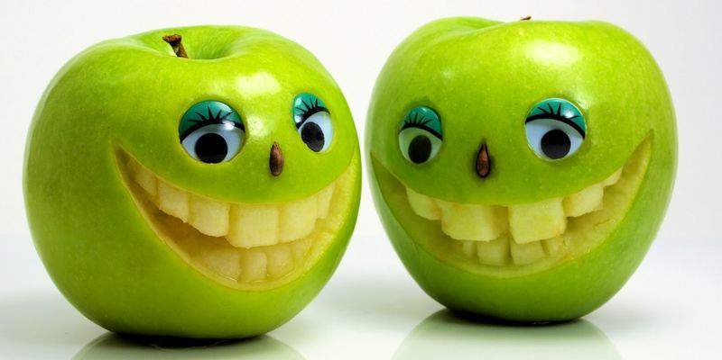
СПАСИБО ЗА УРОК!

